Slide 1

Министерство науки и высшего образования Российской Федерации Муромский институт (филиал) федерального государственного бюджетного образовательного учреждения высшего образования «Владимирский государственный университет имени Александра Григорьевича и Николая Григорьевича Столетовых» (МИ ВлГУ)
КУРСОВАЯ РАБОТА
Тищенко Анатолия Дмитриевича
На тему: разработка GUI приложения на языке C++ для анализа геолокационных метаданных в тексте
Научный
Руководитель
Колпаков А. А.
Муром 2026

Slide 2

ВВЕДЕНИЕ
В эпоху информационного взрыва тексты, документы и соцсети содержат метаданные о местоположении, которые не всегда предназначены для публичного доступа.
АКТУАЛЬНОСТЬ
Необходимость автоматического анализа неструктурированного текста, применение в журналистике, мониторинге и разведке, дефицит удобных GUI-инструментов на C++.
ЦЕЛЬ
Разработка графического приложения на C++ для автоматизированного поиска и скрытия геоданных в текстовых файлах.
ЗАДАЧИ
Изучение подходов к анализу геоданных, разработка приложения, реализация модуля хранения, создание GUI, тестирование эффективности.

Slide 3
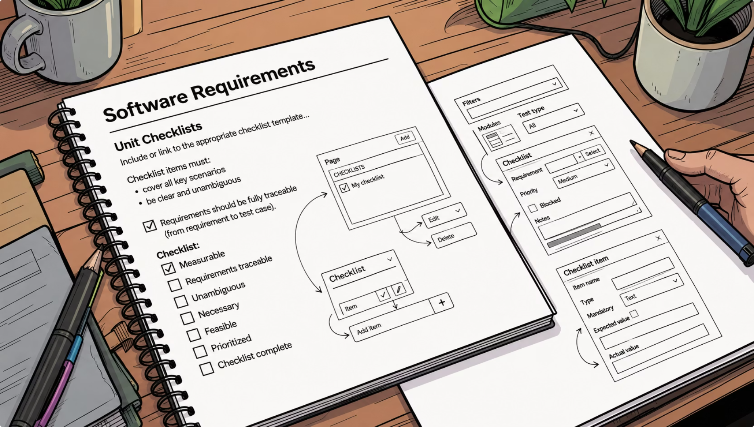
АНАЛИЗ ТРЕБОВАНИЙ
ФУНКЦИОНАЛЬНЫЕ ТРЕБОВАНИЯ
Загрузка .txt-файла через кнопку «Открыть файл»
Поиск координат и вывод через «Показать найденные координаты»
Замена координат на *** и сохранение через «Заменить данные и сохранить»
НЕФУНКЦИОНАЛЬНЫЕ ТРЕБОВАНИЯ
Производительность: мгновенный поиск и сохранение
Надёжность: 100% координат, без ложных срабатываний и иероглифов
Переносимость: статическая линковка, без внешних DLL на Windows
Удобство: интуитивный интерфейс с визуальной обратной связью

Slide 4
ТЕХНОЛОГИЧЕСКИЙ СТЕК И АРХИТЕКТУРА
ПОЧЕМУ MFC?
C++17
MFC
Высокая производительность и экономия ресурсов по сравнению с .NET
Статическая линковка — нет зависимостей от DLL
Широкие возможности настройки CListCtrl и CEdit
Хорошая совместимость со стандартной библиотекой C++
Основной язык разработки
Microsoft Foundation Classes — быстрый фреймворк для Windows
STD::REGEX
STD::VECTOR
Архитектура: Dialog-Based Application. Основной класс — CGeoAnonymizerDlg (наследуется от CDialogEx).
Регулярные выражения для поиска координат
Хранение найденных координат с сохранением порядка

Slide 5


МОДУЛИ ПРИЛОЖЕНИЯ
ПОИСК КООРДИНАТ
АНОНИМИЗАЦИЯ
FindCoordinates() — обнаружение пар чисел в десятичном формате в тексте и имени файла через std::regex, исключение дубликатов.
AnonymizeText() — замена всех найденных координат на *** с сохранением структуры документа.
РАБОТА С ФАЙЛАМИ
ОТОБРАЖЕНИЕ РЕЗУЛЬТАТОВ
OnBnClickedBtnOpen() и OnBnClickedBtnAnonymize() — выбор файла через CFileDialog, чтение/запись через ifstream/ofstream.
OnBnClickedBtnShowCoords() — вывод координат в CListBox с визуальной обратной связью.

Slide 6

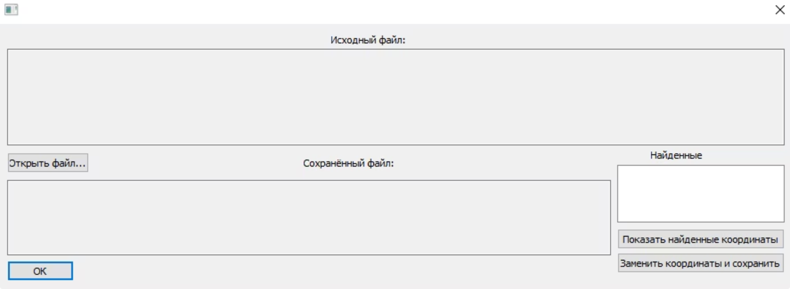

ИНТЕРФЕЙС ПРИЛОЖЕНИЯ
СТРУКТУРА ГЛАВНОГО ОКНА
Верх: поле пути к файлу (только чтение) + кнопка «Открыть файл...»
Центр: список найденных координат (CListBox) + кнопка «Показать найденные координаты»
Низ: кнопка «Заменить координаты и сохранить» + поле пути к сохранённому файлу
Поддержка UTF-8 обеспечивает корректную работу с русскоязычными текстами.

Slide 7

КЛЮЧЕВЫЕ АЛГОРИТМЫ
АНОНИМИЗАЦИЯ
СОХРАНЕНИЕ
ПОИСК
Поиск координат реализован через регулярные выражения (std::regex), которые обнаруживают пары чисел в десятичном формате (например, 55.7539, 37.6208) с учётом возможных пробелов вокруг разделителя. Поиск осуществляется как в содержимом файла, так и в его имени. Найденные координаты сохраняются в std::vector<std::string> с автоматическим исключением дубликатов. Замена также производится с помощью регулярных выражений, что обеспечивает точную и надёжную обработку координат независимо от их расположения в тексте. Работа с файлами реализована через std::ifstream (чтение) и std::ofstream (запись) в бинарном режиме для корректной обработки UTF-8.

Slide 8
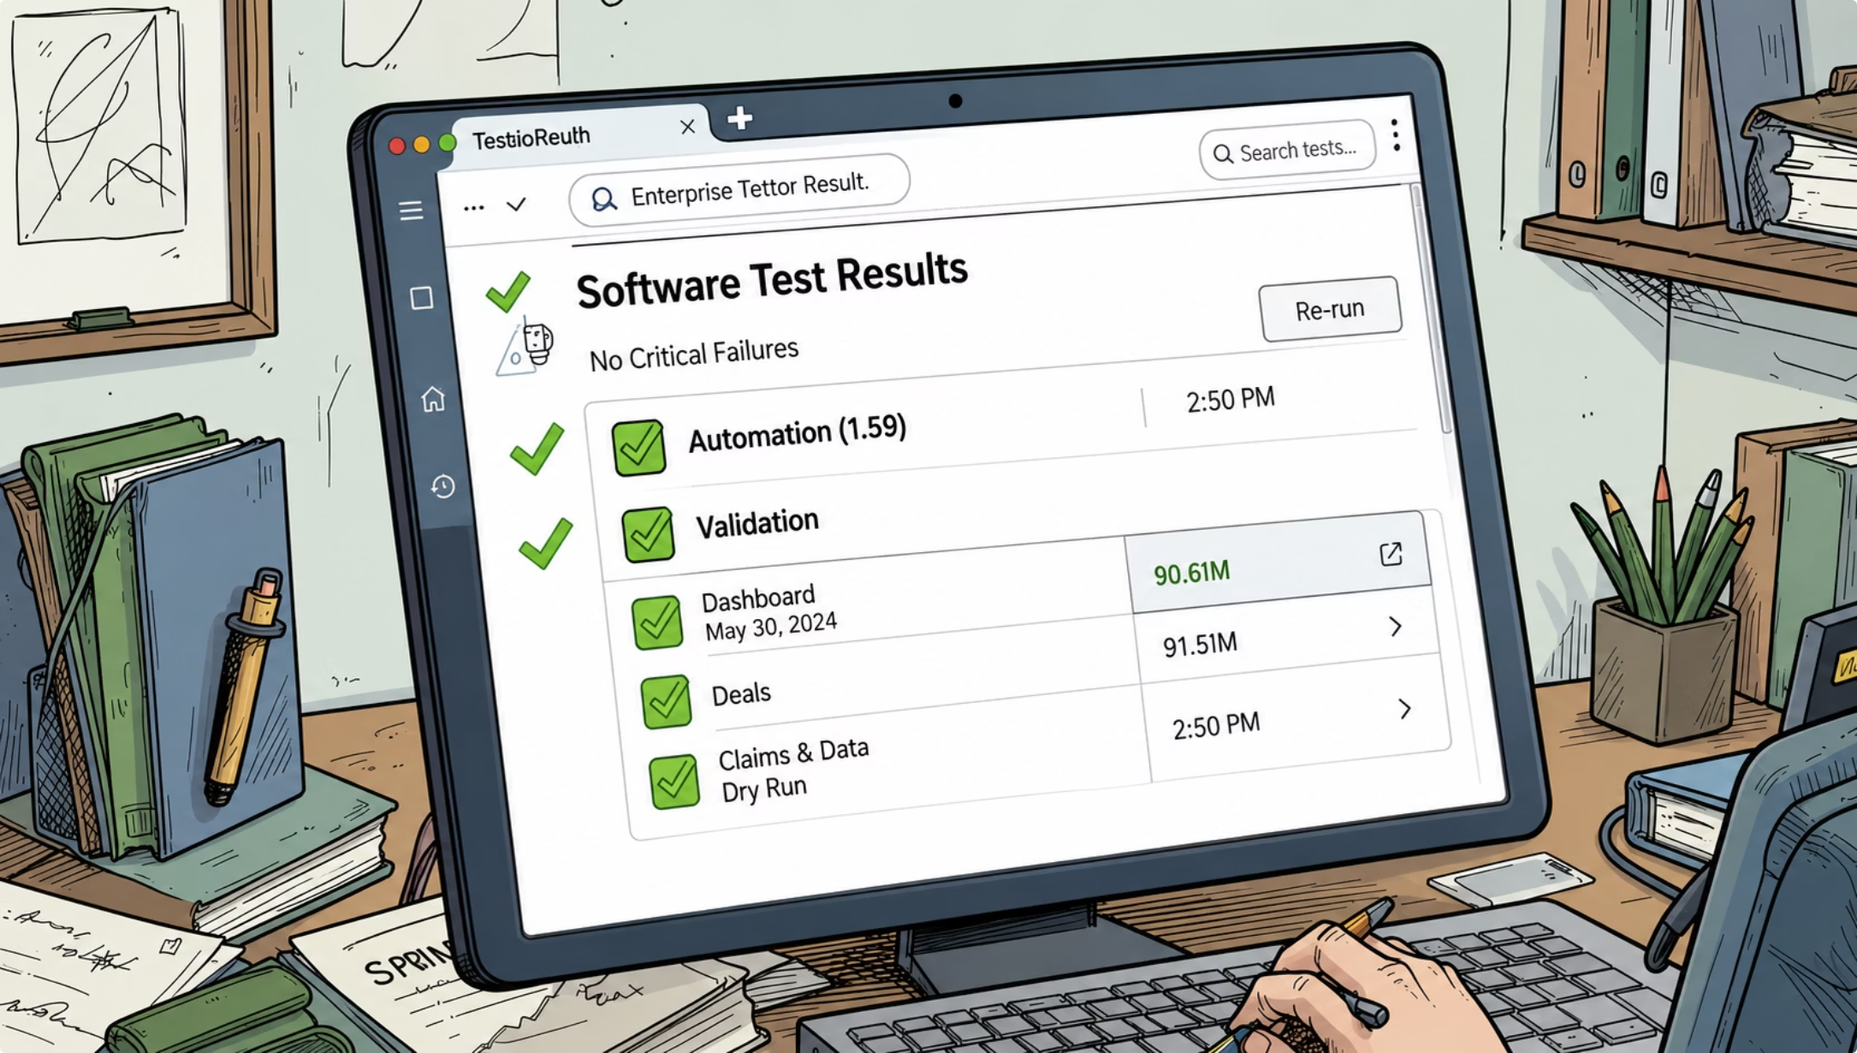

ТЕСТИРОВАНИЕ
КОНФИГУРАЦИИ СИСТЕМ
Windows 10 (22H2) · Intel Core i5-4200U · 8 ГБ ОЗУ
Windows 10 (22H2) · Intel Core i7-3770 · 16 ГБ ОЗУ
Windows 10 (22H2) · Intel Core i3-12100F · 16 ГБ ОЗУ
Среда сборки: Visual Studio 2022, инструмент v143, статическая линковка MFC.
ТЕСТОВЫЕ ФАЙЛЫ
test_coordinates_1.txt — координаты в английском тексте
test_coordinates_2.txt — числа, не являющиеся координатами
test_coordinates_ru_1/2.txt — русскоязычные версии
Все сценарии пройдены: координаты находятся и заменяются на ***, посторонний текст не затрагивается, UTF-8 обрабатывается корректно.

Slide 9
РУКОВОДСТВО ПОЛЬЗОВАТЕЛЯ
01
02
ЗАПУСК
ОТКРЫТЬ ФАЙЛ
Открыть папку с программой и дважды щёлкнуть по GeoAnonymizer.exe. Установка не требуется — достаточно скопировать исполняемый файл. Необходима Windows 10 или старше.
Нажать «Открыть файл...» и выбрать текстовый документ (.txt). Путь отобразится в верхнем поле.
03
04
НАЙТИ КООРДИНАТЫ
СОХРАНИТЬ РЕЗУЛЬТАТ
Нажать «Показать найденные координаты» — результат появится в списке. Если координаты не найдены, программа сообщит об этом.
Нажать «Заменить координаты и сохранить», выбрать место сохранения. Координаты заменены на ***, путь к файлу отображается в нижнем поле.
Исходный код: github.com/GearFoxx/GeoAnonymizer

Slide 10

ЗАКЛЮЧЕНИЕ
Цель достигнута: разработано GUI-приложение на C++/MFC для автоматического поиска и скрытия геолокационных метаданных в текстовых файлах.
РЕАЛИЗОВАНО
ПРИМЕНЕНИЕ
Архитектура с модулями поиска, анонимизации и работы с файлами; удобный GUI; алгоритмы на std::regex; поддержка UTF-8; тестирование на русско- и англоязычных данных.
Журналисты, блогеры, специалисты по информационной безопасности, правоохранительные органы — для предотвращения случайного раскрытия геоданных.
ПЕРСПЕКТИВЫ
Форматы DMS/MGRS/UTM, пакетная обработка, маскировка адресов, интеграция как библиотеки, предпросмотр файла перед анонимизацией.

